Slide 1
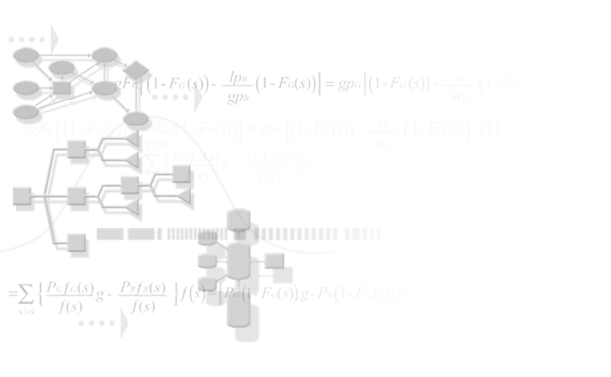
报 告
弹箭智能主模型管理系统界面设计
汇 报 人 罗明强
日 期 2015年8月20日
北京航空航天大学
1

Slide 2
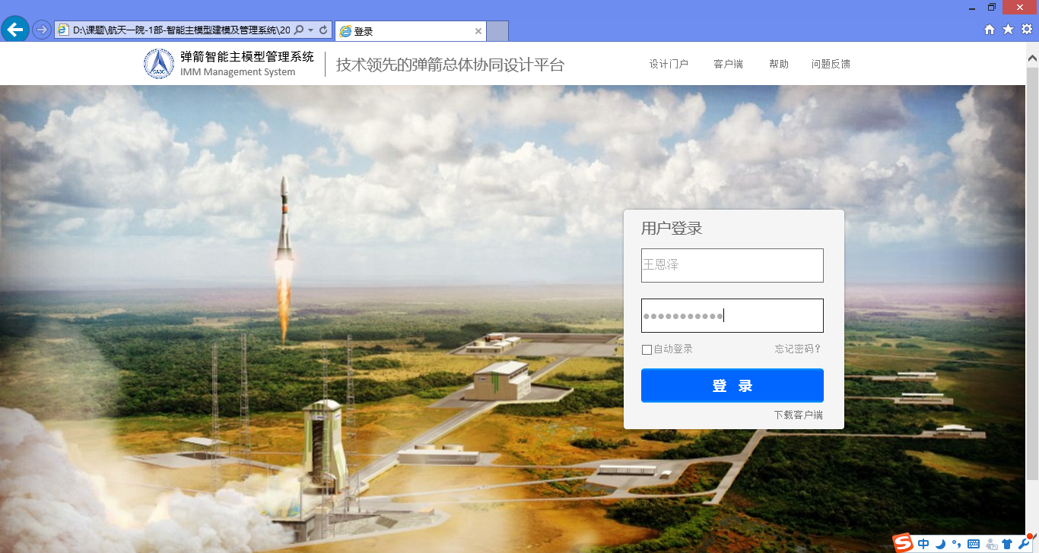
应用客户端：登陆界面

Slide 3

集成应用客户端：首页

Slide 4
集成应用客户端
⑷
⑴
⑵
⑶
可自定义配置

Slide 5
我的消息

Slide 6
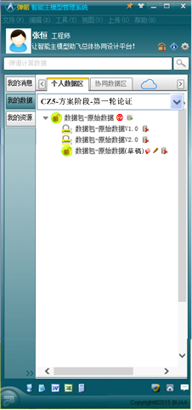
我的数据->个人数据区
选择主模型
个人数据区（总体专业-原始数据包）

Slide 7
我的数据->项目数据区
总体专业视图
气动专业视图
弹道专业视图
姿控专业视图

Slide 8
我的数据->数据操作
锁定/解锁
上游变更的消息通知
新建数据包草稿
个人目录
缺省名称
缺省谱系
数据继承
数据包谱系修改
数据提取
自动提取
缺省模板
模板选择
模板设计
全数据集
删除版本
撤销版本

Slide 9
我的数据->数据操作：谱系修改

Slide 10
我的数据->数据操作：数据提取

Slide 11
我的数据->数据操作：数据提交

Slide 12
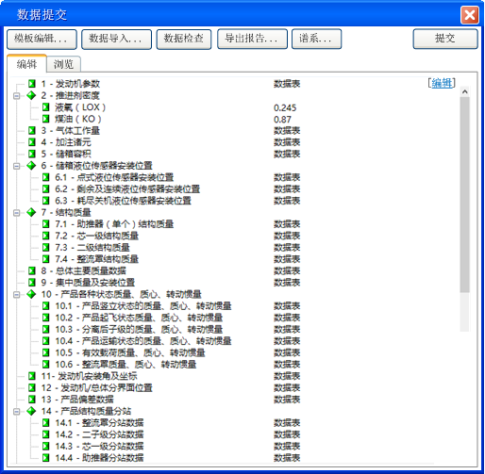
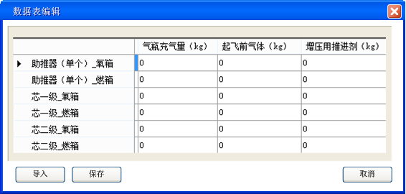
我的数据->数据提交：原始数据：编辑

Slide 13
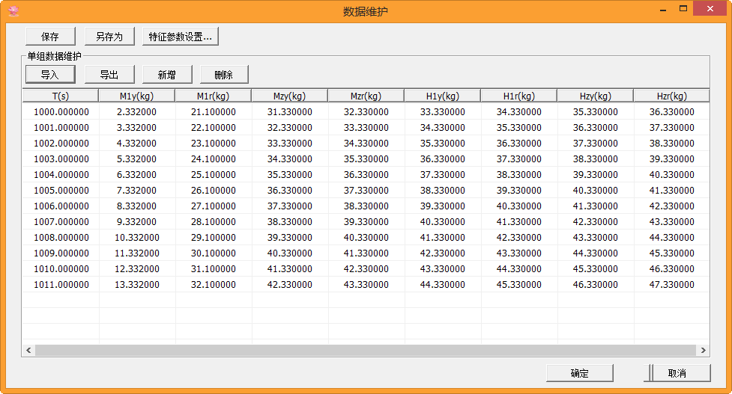
我的数据->数据提交：原始数据：编辑

Slide 14
我的数据->数据提交：原始数据：浏览

Slide 15
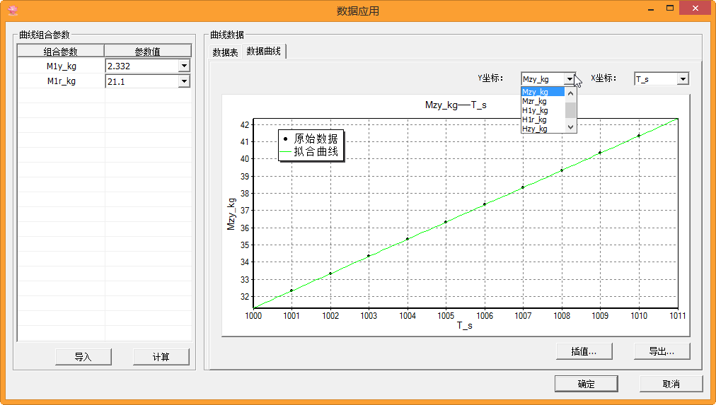
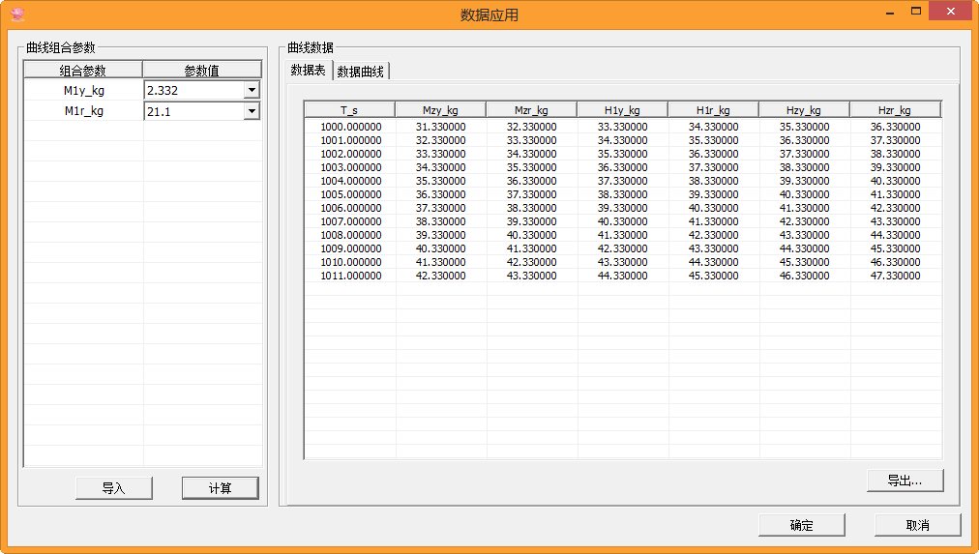
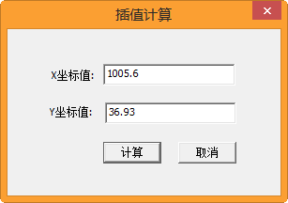
我的数据->数据提交：原始数据：浏览

Slide 16
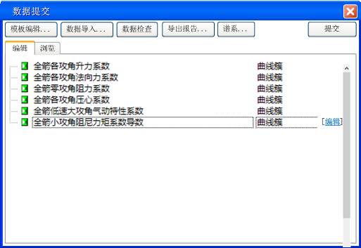
我的数据->数据提交：气动特性：编辑

Slide 17
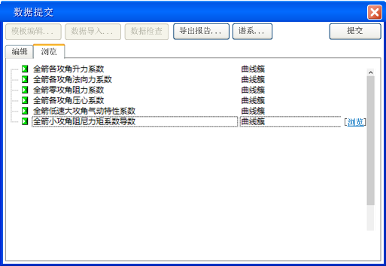
我的数据->数据提交：气动特性：浏览

Slide 18
我的数据->数据提交：标准弹道：编辑

Slide 19
我的数据->数据提交：标准弹道：浏览

Slide 20
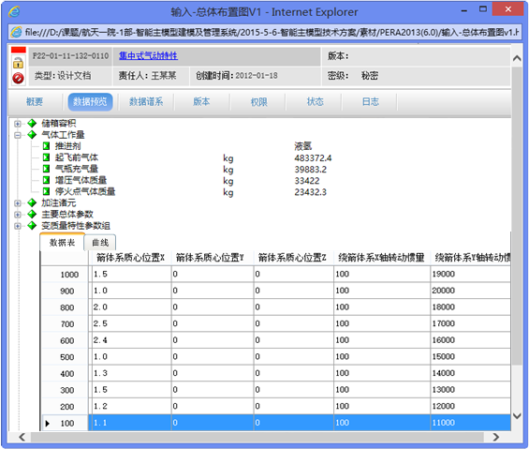
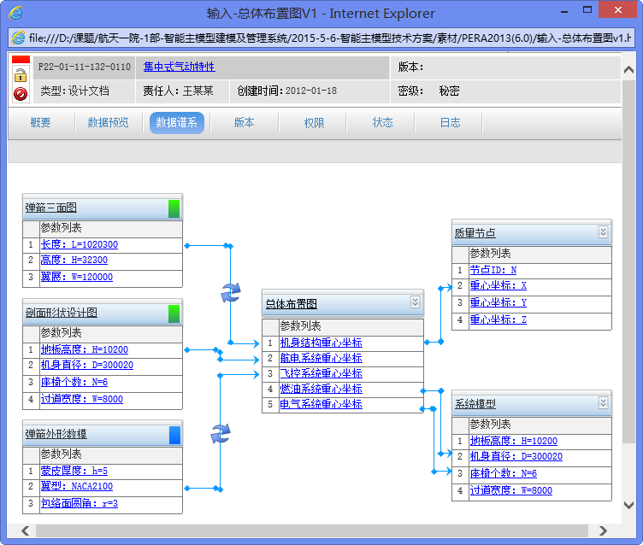
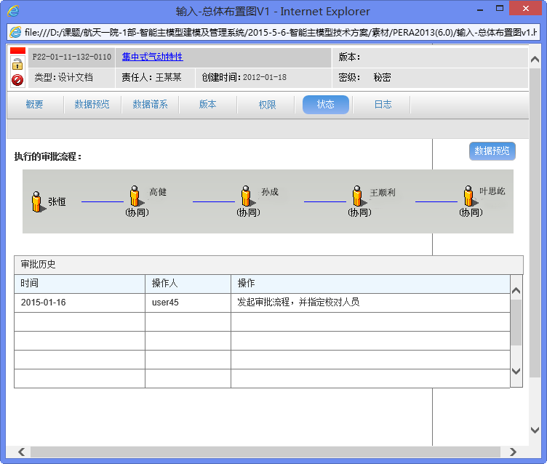
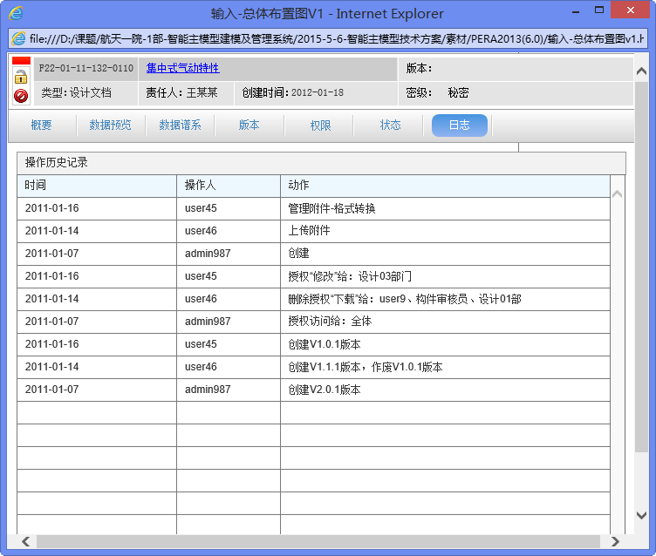
我的数据->数据操作：数据浏览

Slide 21
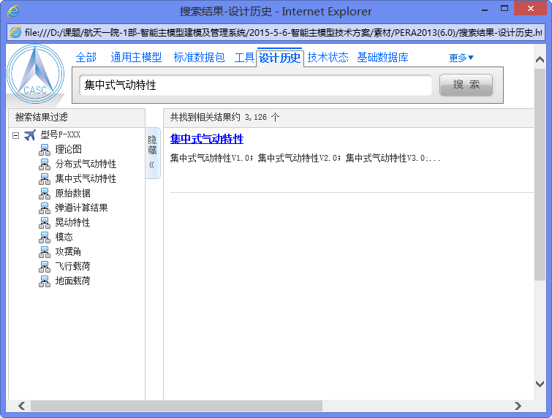
数据浏览：历史数据

Slide 22
方案快照信息查阅

Slide 23
谢 谢！

